Slide 1
Академічна доброчесність: цінність для сучасного студента
Академічна доброчесність - це не просто правила, які потрібно дотримуватися. Це цінність, яка формує особистість і визначає успіх у житті. У сучасному світі, де інформація доступна 24/7, важливо вміти критично мислити, перевіряти джерела та формувати власну думку.
Студенти, які дотримуються академічної доброчесності, демонструють відповідальність, чесність та повагу до знань. Вони розуміють, що справжній успіх досягається завдяки власним зусиллям, а не шляхом обману.

Slide 2
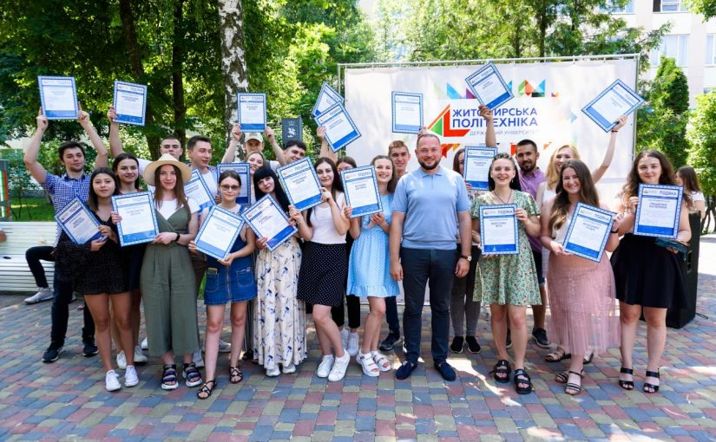
Що таке академічна доброчесність?
Принципи чесності
Відповідальність за навчання
Академічна доброчесність - це набір принципів та стандартів, що визначають чесне та відповідальне виконання навчальних завдань. Студенти, які дотримуються академічної доброчесності, демонструють інтелектуальну цілісність, повагу до навчального процесу та прагнення до знань, а не до обману.
Академічна доброчесність означає, що студенти беруть на себе відповідальність за власне навчання. Вони усвідомлюють, що отримують знання та навички, які допоможуть їм у майбутньому, і не намагаються отримати перевагу нечесним шляхом.

Slide 3
Основні принципи академічної доброчесності
Чесність
Відповідальність
Повага
Цілісність
Чесність є основою академічної доброчесності. Студенти повинні виконувати всі завдання чесно, не використовуючи нечесні методи для отримання позитивних результатів.
Студенти несуть відповідальність за свої дії та наслідки, що виникають в результаті порушення правил академічної доброчесності. Вони повинні розуміти наслідки плагіату та інших форм нечесного ведення.
Студенти повинні поважати інтелектуальну власність інших людей, посилаючись на джерела інформації та не присвоюючи чужі ідеї. Вони повинні поважати праці викладачів та колег.
Цілісність означає підтримку високих етичних стандартів у навчанні. Студенти повинні дбати про свої особисті цінності та принципи, а також про їхнє відображення в академічному житті.

Slide 4
Чому академічна доброчесність важлива для студентів?
Академічна доброчесність є фундаментом для успішної академічної кар’єри та подальшого професійного розвитку. Вона дозволяє студентам розвивати критичне мислення, набувати цінні навички, будувати довіру до себе та своїх знань.
Доброчесність сприяє формуванню відповідальності за власні дії, виховує повагу до інтелектуальної власності та вчить чесно грати за правилами.
Довіра до себе та своїх знань
Навчання та розвиток
Повага до інших
Професійний успіх
Відповідальність
Чесність
Етика
Здобуття цінних знань
Виховуючи академічну доброчесність у собі, студенти формують фундамент для успішного майбутнього, заснованого на чесних, працьовитих та етичних принципах.

Slide 5
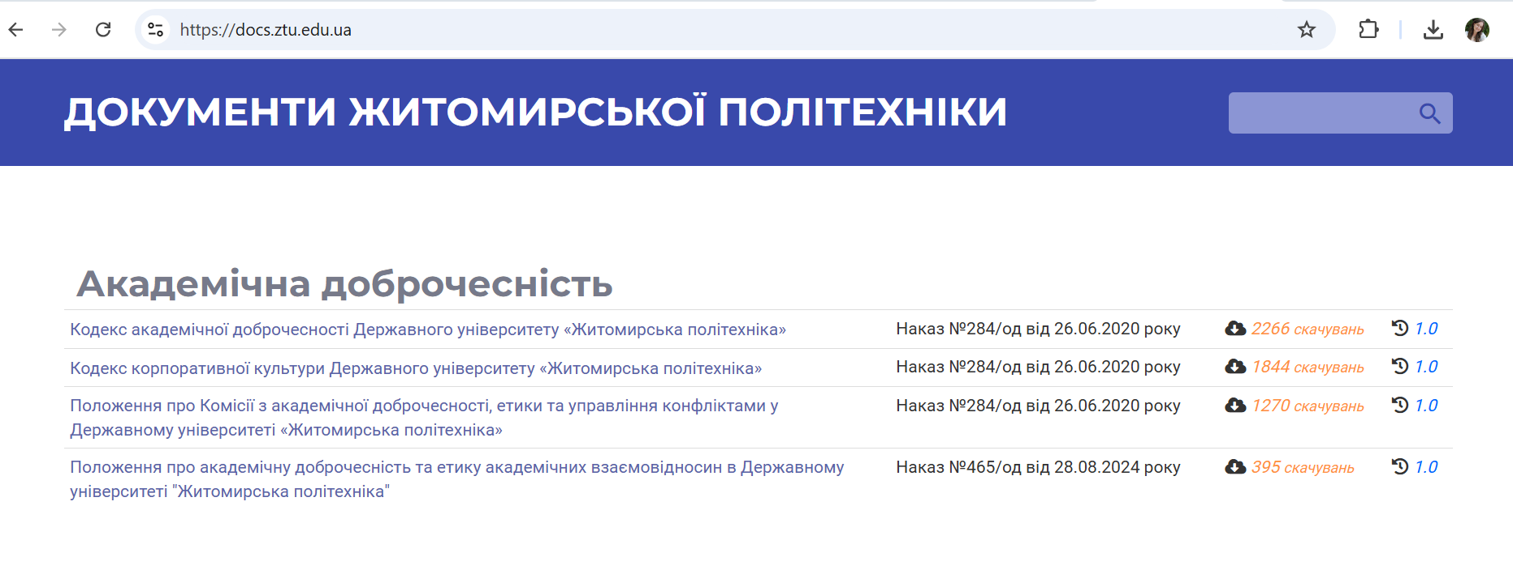

Slide 6
Види порушень академічної доброчесності
Академічний плагіат
Списування
Найпоширеніше порушення. Це використання чужих ідей або текстів без належного цитування. Студенти можуть використовувати тексти з Інтернету, книг або робіт інших студентів без зазначення джерела.
Це копіювання відповідей або розв'язків з інших джерел під час іспитів, контрольних робіт або тестів. Списування може бути як повним, так і частковим.
Фабрикація
Хабарництво
надання (отримання) учасником освітнього процесу чи пропозиція щодо надання (отримання) коштів, майна, послуг, пільг чи будь-яких інших благ матеріального або нематеріального характеру з метою отримання неправомірної переваги в освітньо-науковому процесі
Вигадування даних чи фактів, що
використовуються в освітньо-науковому процесі

Slide 7
Плагіат: розуміння та запобігання
Визначення плагіату
Плагіат - це використання чужого тексту, ідей або досліджень без належного цитування. Це включає копіювання, перефразування, парафразування або використання чужого матеріалу без належного визначення авторства.
Наслідки плагіату
Плагіат є серйозним порушенням академічної доброчесності, яке може призвести до несприятливих наслідків, таких як отримання незадовільної оцінки, виключення з університету або втрата репутації.
Запобігання плагіату
Щоб уникнути плагіату, студенти повинні навчитися правильно цитувати джерела, використовуючи відповідні стилі цитування, та завжди вказувати джерела інформації, яку вони використовують у своїх роботах.

Slide 8
Самостійність у виконанні навчальних завдань
1
1. Розуміння завдання
2
2. Планування роботи
Успішна самостійна робота починається з чіткого розуміння завдань. Студент має уважно проаналізувати вимоги, визначити межі дослідження та методи, які потрібно застосувати.
Ефективне планування часу, ресурсів та етапів виконання завдання – важливий складовий елемент. Це дозволить уникнути нав'язливої квапливості і забезпечити краще засвоєння матеріалу.
3
3. Відповідальність за результати
Самостійність означає готовність не тільки виконувати завдання, але й брати на себе відповідальність за якісь результати. Це виховує критичне мислення та збільшує мотивацію.

Slide 9
Коректне цитування та оформлення посилань
Відзначення джерел
Кожне висловлювання, що не є власним, має бути позначене як чуже. Це означає, що необхідно вказати автора, назву джерела та сторінку, де знайдено інформацію. Це важливо для того, щоб читач міг перевірити достовірність наведених фактів.
Список використаних джерел
Список використаних джерел – це перелік усіх матеріалів, які були використані під час підготовки роботи. Цей список дозволяє читачеві краще зрозуміти контекст дослідження та простежити за логікою викладу.
Посилання на джерела
Посилання на джерела можуть бути оформлені у вигляді приміток, виносок або внутрішнього тексту. Важливо, щоб стиль оформлення був послідовним та відповідав вимогам до оформлення наукових робіт.

Slide 10
Приклади оформлення різних видів джерел
ДСТУ 8302:2015 визначає правила оформлення бібліографічного опису для різних видів джерел. Стандарт містить чіткі інструкції для книг, статей, електронних ресурсів та інших типів документів.
Наведені приклади ілюструють правильне оформлення бібліографічного опису відповідно до вимог ДСТУ 8302:2015. Вони допоможуть уніфікувати оформлення списку літератури у наукових роботах, дисертаціях, звітах та інших документах.

Slide 11
Приклади оформлення різних видів джерел
Стаття (публікація) в періодичному виданні
Олексунь Н.О. Основні тенденції світової продовольчої безпеки: наслідки російської агресії. Наука і оборона. 2024. Вип.1. С. 27-30.
Тези доповіді
Олексунь Н., Мартинюк Р. Транскордонна злочинність як фактор тінізації економіки України в умовах воєнного стану. Реалії та перспективи розбудови правової держави в україні та світі : Матеріали VІІ Міжнар. науково-практ. конф., присвяч. 100-річчю заснування Сум. держ. пед. ун-ту ім. А.С. Макаренка (31 трав. 2024 р.–01 черв. 2024 р.), м. Суми.
Закон, нормативний акт
Про національну безпеку України : Закон України від 21.06.2018 № 2469-VIII : станом на 9 серп. 2024 р. URL: https://zakon.rada.gov.ua/laws/show/2469-19#Text (дата звернення: 19.11.2024).

Slide 12
Етика співпраці під час групових проєктів
Спільна робота
Відповідальність
Групові проєкти – це можливість розвивати навички командної роботи. Кожен член групи має внести свій вклад, розподілити завдання й спільно досягти успіху. Важливо пам'ятати, що результати мають відображати внесок кожного учасника.
Успіх групового проєкту залежить від відповідальності кожного. Необхідно виконувати свої завдання вчасно, якісно й у відповідності до встановлених стандартів. Довіра й взаємоповага – це ключові елементи успішної співпраці.

Slide 13
Відповідальність студентів за порушення
За порушення академічної доброчесності та етики академічних взаємовідносин науково-педагогічні, наукові працівники та співробітники Університету можуть бути притягнені до такої академічної відповідальності:
попередження;
обмеження права брати участь у роботі колегіальних органів управління університетом на певний термін;
позбавлення права брати участь у конкурсах на отримання фінансування для проведення наукових досліджень та реалізації освітніх проєктів, стипендій, грантів тощо;
позбавлення почесних звань, нагород, стипендій, присуджених Університетом.
Дії, в яких наявні ознаки порушення академічної доброчесності та етики академічних взаємовідносин можуть бути також підставою для притягнення особи до дисциплінарної, цивільно-правової, адміністративної, кримінальної відповідальності у випадках та порядку, встановлених законодавством. Притягнення особи до відповідальності за порушення академічної доброчесності та етики академічних взаємовідносин може здійснюватися незалежно від притягнення її до інших видів відповідальності.

Slide 14
НАСЛІДКИ ПОРУШЕННЯ АКАДЕМІЧНОЇ ДОБРОЧЕСНОСТІ
зниження результатів оцінювання контрольної роботи, екзамену, заліку тощо;
повторне проходження оцінювання (контрольна робота, екзамен, залік тощо);
повторне проходження відповідного освітнього компонента освітньої програми;
призначення додаткових контрольних заходів (додаткові індивідуальні завдання, додаткові контрольні роботи, тести тощо);
проведення додаткової перевірки усіх робіт авторства порушника;
позбавлення наданих Університетом пільг з оплати навчання;
позбавлення права брати участь у конкурсах на отримання стипендій, грантів тощо;
повідомлення суб’єкта, який здійснює фінансування навчання (проведення наукового дослідження), установи, що видала грант на навчання (дослідження), потенційних роботодавців, батьків здобувача вищої освіти про вчинене порушення;
обмеження участі порушника в наукових дослідження, виключення його з окремих наукових проєктів;
оголошення догани із занесенням до особової справи порушника;
відрахування з Університету

Slide 15
Інституційні ініціативи щодо популяризації доброчесності
Університети та інші навчальні заклади відіграють важливу роль у формуванні культури академічної доброчесності. Для цього вони запроваджують різні ініціативи, спрямовані на підвищення обізнаності студентів, викладачів та адміністрації.
Серед таких ініціатив можна виділити: розробку етичних кодексів, проведення навчальних семінарів та тренінгів, створення онлайн-ресурсів з академічної доброчесності, впровадження систем контролю та запобігання плагіату.

Slide 16
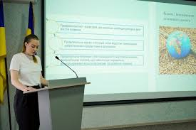
Висновки та рекомендації для студентів
Важливість академічної доброчесності
Академічна доброчесність – це фундамент успішної кар'єри та особистісного зростання. Дотримання принципів доброчесності сприяє формуванню навичок критичного мислення, самостійності та відповідальності.
Шлях до успіху
Студенти мають розуміти, що академічна доброчесність – це не просто дотримання правил, а інвестиція в майбутнє. Навчання в чесній та прозорій атмосфері сприяє розвитку компетенцій, які будуть цінними в будь-якій сфері життя.

